Slide 1
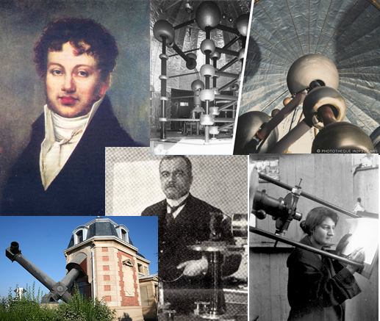
« La physique à Lyon
une galerie de portraits depuis Ampère »
Parution prévue : décembre 2023
A travers les portraits des femmes et des hommes qui ont contribué de manière significative au développement de la physique à Lyon, cet ouvrage collectif retrace une histoire allant de l'époque d'André-Marie Ampère à la structuration des laboratoires et des grands centres de recherche en physique au milieu du XXe siècle et jusqu'aux années 1970.
Cet ouvrage est réalisé à l’occasion de la célébration en 2023 du 150 anniversaire de la création de la Société Française de Physique (SFP). Il s’agit d’une collaboration entre la section Rhône de la SFP, l’Académie de Sciences, Belles Lettres et Arts de Lyon et le laboratoire Sciences et Société Historicité, Education, Pratiques de l’Université Lyon 1.
Présentation de l’ouvrage
« La Physique à Lyon :
une galerie de portraits depuis Ampère »
Dirigé par
Alfonso San Miguel
Équipe éditoriale composée de :
Georges Boulon, Michel Broyer, Yves Gomas, Philippe Lautesse, Joseph Remillieux et Juliette Tuaillon-Combes
Si vous voulez obtenir des informations sur la publication de ce livre vous pouvez envoyer un mail à :
laphysiquealyon@gmail.com
indiquant votre nom et prénom et en précisant si vous souhaitez pré-réserver des exemplaires.

Slide 2
La SFP et la physique lyonnaise
Faculté de Sciences de Lyon : 1808-1815 ; 1833-1970
Création de la SFP : 1873-
Université de Lyon : 1896
Section lyonnaise de la SFP : 1928 -
Extrait du compte-rendu du Conseil de la Société Française de Physique du 20 avril 1928

Slide 3
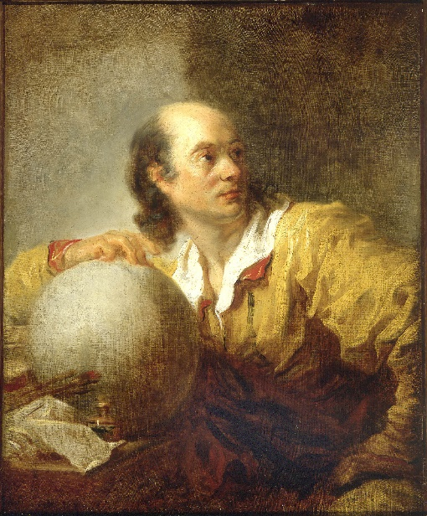
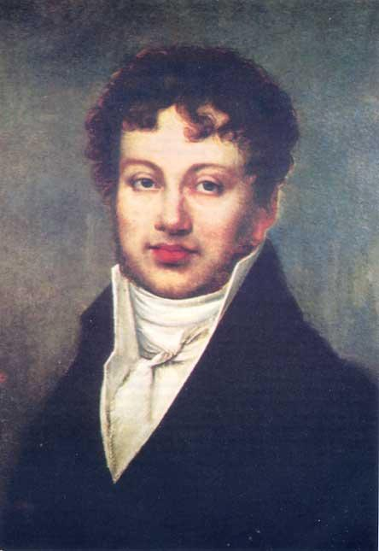
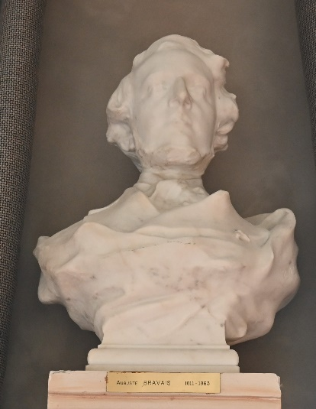
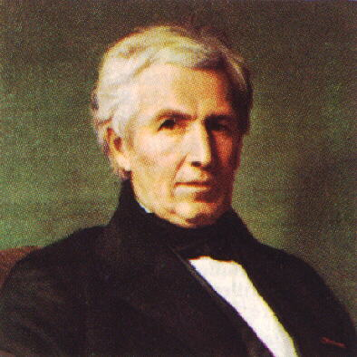
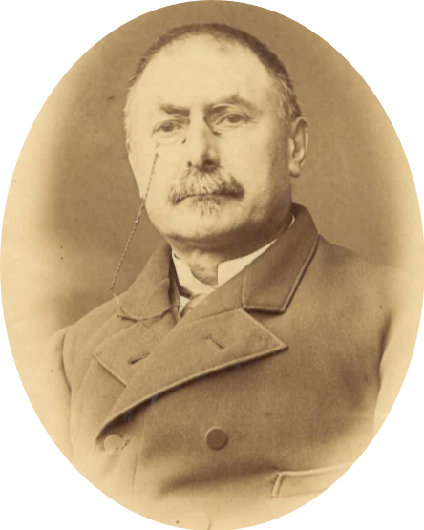
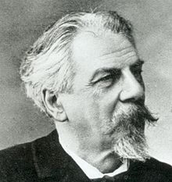
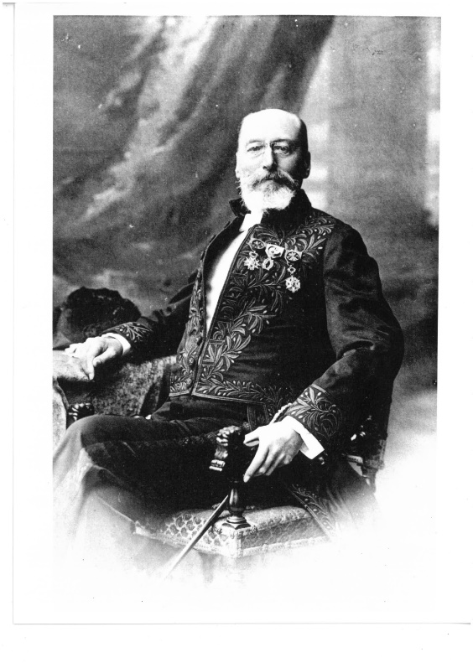
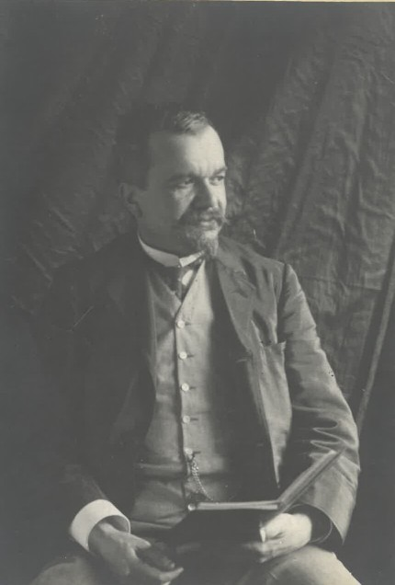
1. Les pionniers
Jérôme LALANDE (1732-1807)
André-Marie AMPÈRE (1775-1836)
Marc SEGUIN (1786-1875)
Auguste BRAVAIS (1811-1863)
Ferdinand MONOYER (1836-1912)
Émile Hilaire AMAGAT (1841-1915)
Jules VIOLLE (1841-1923)
Georges Louis GOUY (1854-1926)

Slide 4
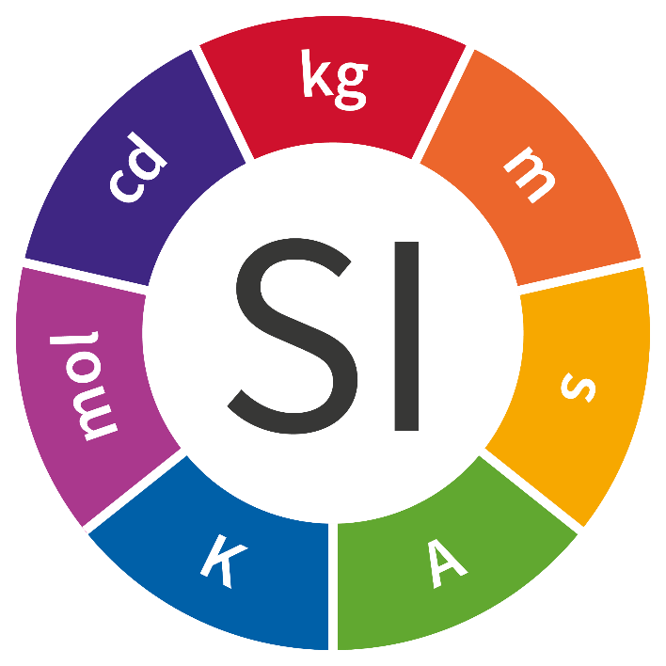
Les pionniers et les unités
Jérôme LALANDE (1732-1807)
André-Marie AMPÈRE (1775-1836)
Marc SEGUIN (1786-1875)
Auguste BRAVAIS (1811-1863)
Ferdinand MONOYER (1836-1912)
Émile Hilaire AMAGAT (1841-1915)
Jules VIOLLE (1841-1923)
Georges Louis GOUY (1854-1926)

Slide 5
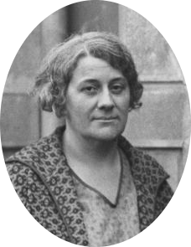
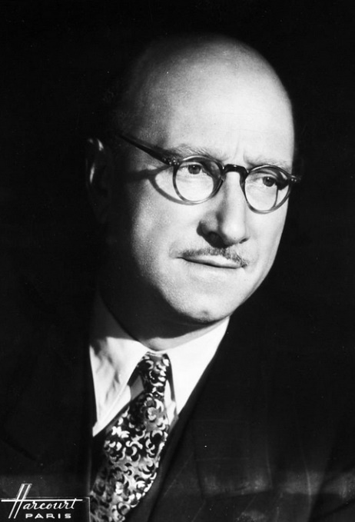
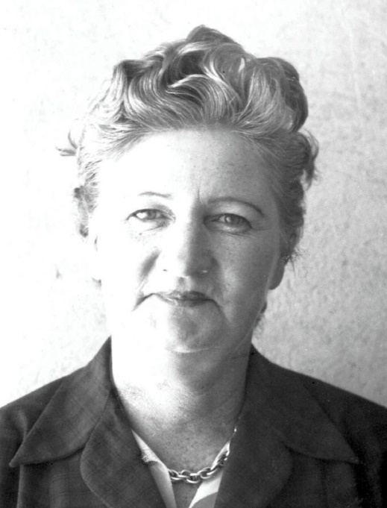
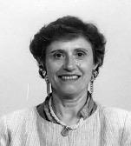
2. La physique des laboratoires et des centres de recherche
2.1.l'Observatoire
Calixtina BAC (1881-1962)
Jean DUFAY(1896-1967)
Marie BLOCH (1902-1979)
Les petites mains de l'Observatoire de Lyon
2.2 La physique nucléaire
Jean THIBAUD (1901-1960)
Armand SARAZIN (1924-2015)
Magda ERICSON (1929-)
Edgar ELBAZ (1937-2018)

Slide 6
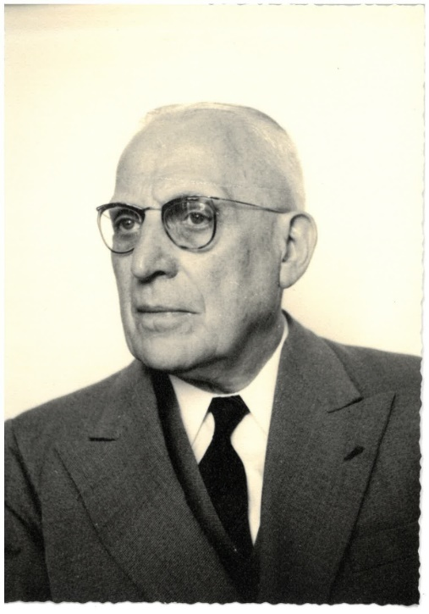
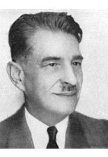
2. La physique des laboratoires et des centres de recherche
2.3. Atomes, molécules, optique et matériaux
Georges DÉJARDIN (1893-1977)
Henri LONGCHAMBON (1896-1969)
Joseph JANIN (1913-2006)
Françoise GAUME-MAHN (1920-2005)
Maurice DUFAY (1923-1994)
Robert UZAN (1925-2015)
Josette DUPUY (1932-2023)
Claude DUPUY (1935-2018)
Gérard FONTAINE (1938-2018)

Slide 7
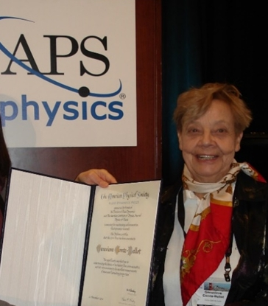
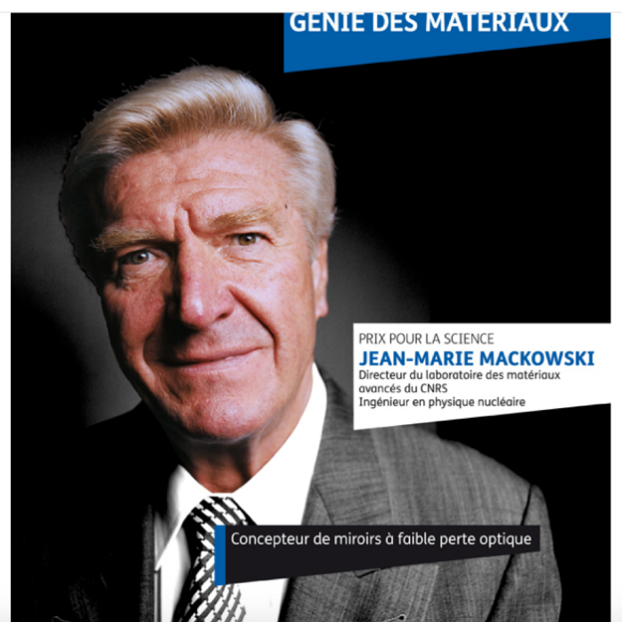
2. La physique des laboratoires et des centres de recherche
2.4. Physique appliquée
Louis LUMIÈRE (1864-1948)
Pierre CHEVENARD (1888-1960)
Geneviève COMTE-BELLOT (1929- )
Jean MATHIEU (1924-2019)
Jean-Marie MACKOWSKI (1943-2011)

Slide 8
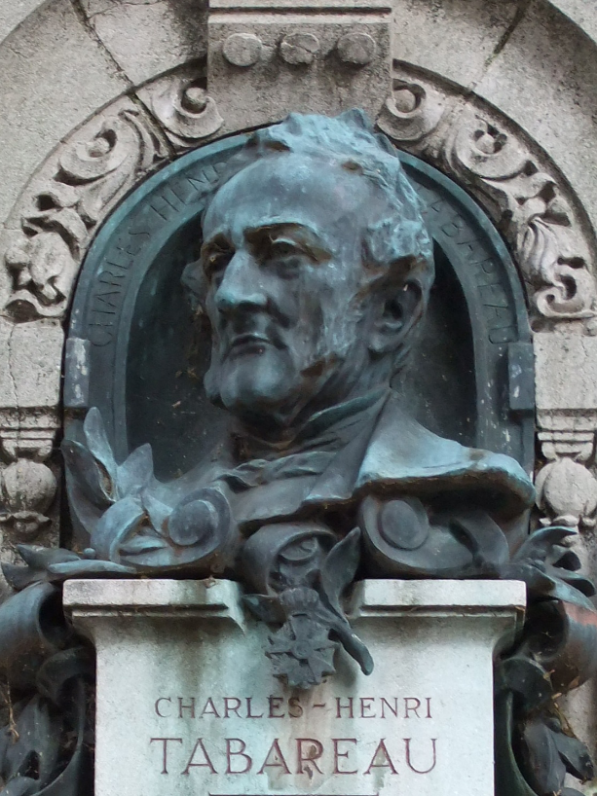
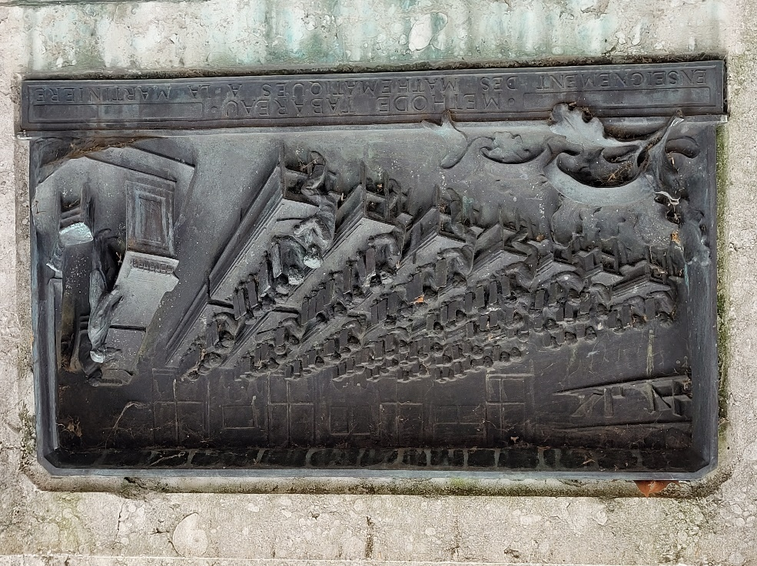
3. Transmettre la Physique
Henri TABAREAU (1790-1866)
Maurice JACOB (1909-2003)
Charles RULHA (1930-2014)

Slide 9
4. Les structures de recherche et enseignement
De la Faculté de Sciences (1808-1970) à l’Univ Claude Bernard Lyon 1 (1970-)
L’École de Mines de St. Étienne (1816- )
L’École Centrale de Lyon (1857-)
L’Observatoire de Lyon (1879-)
De la Faculté Catholique de Sciences à l’Université Catholique (1877-)
L’INSA (1957 - )
De l’Université de St Étienne à l’Université Jean Monet (1969- )
L’École Normale Supérieur de Lyon (1987-)

Slide 10
5. La dynamique des structures de recherche
Structuration des laboratoires de physique à Lyon après 1945
Les Grands Instruments
La physique médicale à Lyon
Le centre national de calcul de l’IN2P3 à La Doua
Lyon et les Ondes Gravitationnelles

Slide 11
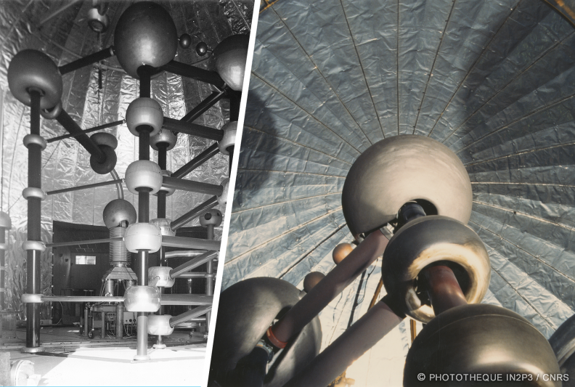
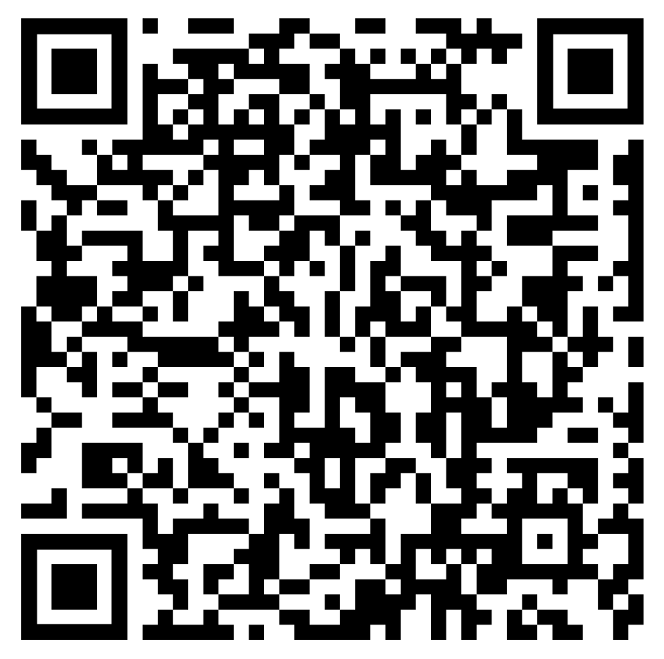
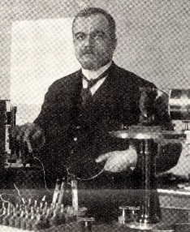
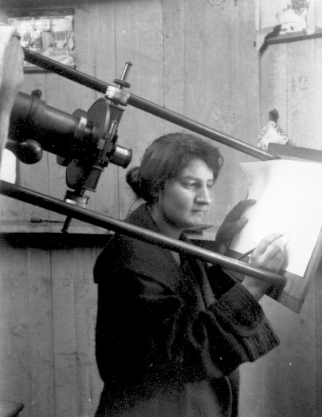
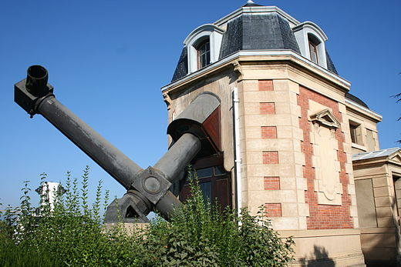
« La physique à Lyon
une galerie de portraits depuis Ampère »
Pré-réservez votre exemplaire !

